Slide 1
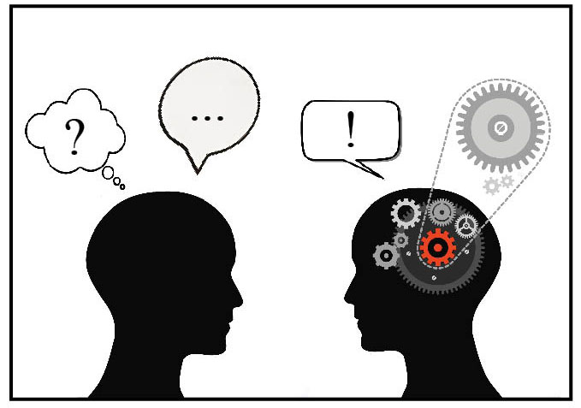


Neuropædagogisk kursus
Notes:
Velkommen til. Mit navn er Louise Dyrby. Jeg er ansat som underviser på Hjernecenter Randers. Mine arbejdsopgaver dækker over kompenserende specialundervisning for voksne med en erhvervet skade på hjernen og det arbejdsmarkedsrettede tilbud, hvor jeg i samarbejde med jobcenter Randers skal afdække hvilke udfordringer og ressourcer visiterede borger kan have ift arbejdsmarkedet. Derudover udvikler jeg og underviser i vores eksterne kursusvirksomhed og kan tilkøbes som konsulent indenfor det neuropædagogiske felt.
Jeg er oprindeligt uddannet pædagog. Har altid været ansat inden for specialområdet. Jeg har en PD med speciale i pædagogisk psykologi og en uddannelse i MI.

Slide 2
Neuropædagogisk kursus
Indhold:
Hjernen og stressresponssystemer
Diagnoser set i et neuropædagogisk
perspektiv
Introduktion til neuroaffektive
kompasser
Notes:
I den tid vi skal være sammen i dag, vil der være fokus på nogle centrale emner inden for neurofysiologien og neuropædagogikken, som er relevante i det psykiatriske felt. Omdrejningspunktet vil være hjernen og stressresponssystemer, og hvordan vi i samværet med mennesker med en psykisk lidelses kan sætte spot det neuropædagogiske perspektiv og tænke i relationsdidaktik.
Jeg vil præsentere jer for et analyseredskab, der er udviklet af Susan Hart og Marianne Bentzen og som har sin rod i affektiv udviklingspsykologi

Slide 3
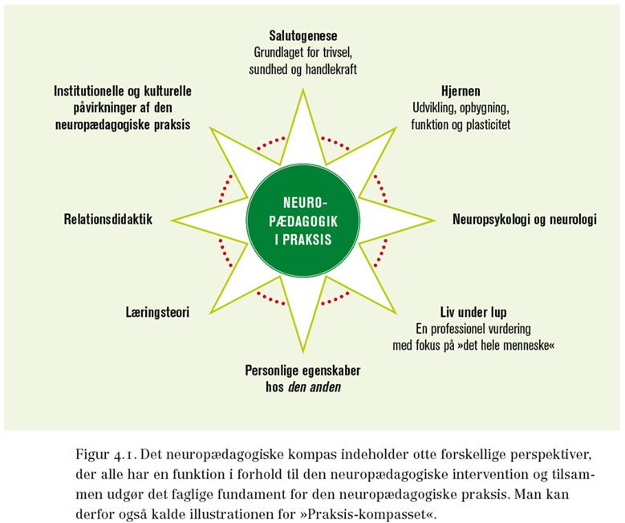
Neuropædagogik i praksis
Tager udgangspunkt i pædagogik og kognitive videnskaber.
Peter Thybo
Buzz words – faglige kompetencer i neuropædagogikken
Viden
Systematik
Kritisk sans
Skriftlighed
Samarbejde
Notes:
Neuropædagogik er en nær kusine til recovery og de komplimenterer hinanden på smukkeste vis. Derfor vil i helt sikkert kunne nikke genkendende til langt de fleste ting, vi kommer til at tale om i dag.
Jeg vil lægge ud med at afdække neuropædagogikkens faglige fundament.
Peter Thybo har lavet denne model kaldet ”praksis-kompasset”. Det dækker over de forskellige perspektiver, som danner fundamentet for neuropædagogikken.

Slide 4
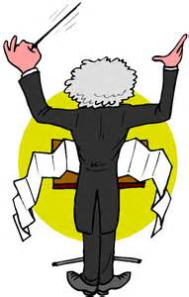
Salutogenese og mestring
omhandler forholdet mellem helbred, stress og håndtering.
Belastningsbalance giver håndterbarhed
”at klare det”
Forudsigelighed giver begribelighed
”at forstå sig selv og omverdenen”
Delagtighed giver meningsfuldhed
”at finde meningen, håbet og motivationen”
Antonovsky’s undersøgelse af israelske kvinder
De fleste kognitive funktioner drejer sig om, hvad vi gør.
De eksekutive funktioner drejer sig om, hvordan vi gør det
Oplevelse af sammenhæng baner vej for mestring
Notes:
Salutogenese er det modsatte af Patagonese. Salutogenese sætter spot på de faktorer, der fremmer menneskers sundhed i modsætning til de faktorer, der forårsager sygdom, patagonese. Den salutogenetiske model omhandler forholdet mellem helbred, stress og håndtering. Ifølge Antonovsky er menneskers helbred ikke statisk, men en fortsat udviklingsproces. Det betyder, at alle personer opdager deres egne kilder til sundhed og selv bestemmer, hvad der skal gøres for at bevare mental trivsel og overordnet velvære.
Antonovsky blev inspireret til Den salutogenetiske idé i 1970, hvor han undersøgte nogle israelske kvinder fra forskellige etniske grupper, og hvordan de tilpassede sig til overgangsalderen. Et af spørgsmålene var om kvinderne havde været i koncentrationslejr under 2. verdenskrig, og ikke overraskende kom han frem til at blandt de kvinder der havde været i koncentrationslejr var der færre (29%) som mente at de havde det godt fysisk og psykisk end blandt de der ikke havde været det (51%). Men Antonovsky fandt det meget interessant at hele 29% af de kvinder, der havde været i koncentrationslejr havde det godt fysisk og psykisk på trods, og bestemte sig for at flytte fokus fra spørgsmålet ”Hvorfor bliver mennesker syge?” til ”Hvad er det, der gør at mennesker holder sig raske og sunde til trods for alle de belastninger vi udsættes for?

Slide 5
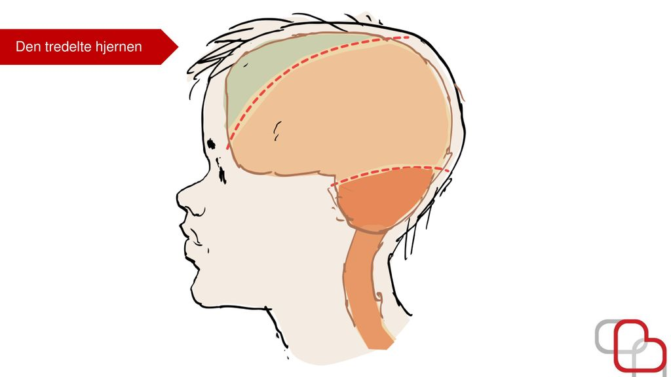
Den tredelte hjerne (MacLean)
3 niveauer
Frontallapsystemet – neocortex:
Interagerer med og analyserer erfaringer fra den eksterne verden
Betegnes som den komplekse emotionelle og tænkende system.
Rationel mentalisering
Mellemhjernen og det limbiske system:
Varetager balancen mellem den indre og ydre verden
Tolker og modulerer impulserne fra hjernestammen
Betegnes som det motoriske og følende system.
Emotionel mentalisering
Reptilhjernen:
Regulerer den indre homeostase og har en arousalregulerende funktion
Betegnes om det kropssansende og energiregulerende system.
Protomentalisering = basale affekter
Notes:
Vi vil tage udgangspunkt i MacLeans forståelse af hjernen:
Hjernen udgør kun 2% af den samlede kropsvægt, men forbruger ca. 25% af den samlede metabolske energi (den proces hvor næringsstoffer omsættes). Den vejer ca 1300 gram hos det voksne menneske og består af storhjernen- de 4 lapper, mellemhjernen, lillehjernen og hjernestammen. Kan betragtes som en fabrik, hvor alle specialiserede funktioner er nødvendige, for at fabrikken fungerer optimalt.
Reptilhjernen:
Hjernestammen, lillehjernen og det autonome nervesystem, kan populært beskrives som vores autopilot center og kan ikke underlægges af viljens kontrol.
Regulerer basale kropsfunktioner, arbejder instinktivt og udarbejder de basale motoriske planlægninger og basale affekter, som fx søgning, visse aspekter af angstadfærd og aggression og seksualitet = PROTOMENTALISERING
Blandt andet ved PTSD, fobier og angsttilstande er reptilhjernen meget styrende, og det er derfor centralt at øge både sin empatiske indsigt og sine redskaber til at føre dialog med denne primitive og nonverbale del af bevidstheden.
Mellemhjernen og det limbiske system:
Kan betegnes som følehjernen. Det vi sanser bliver af det limbiske system forfinet og udvidet med emotioner. Består af et stort antal kerner, fx thalalamus og hypothalamus, som alle er med til at koordinere informationerne fra hjernestammen. Her samles sansemæssige informationer, som fordeles til andre områder af hjernen, og regulerer homeostatikse funktioner og automatiskse bevægelser.
Her bliver basale affekter mere sofistikerede og hukommelsesfunktionerne bliver udvidet.
Det limbiske system muliggør forfinelsen af det sociale samspil og dermed også sociale emotioner som fx legelyst, henrykkelse eller tristhed og tilføjer egentlige følelser til hjernens repertoire.
Frontallapsystemet – neocortex:
Bearbejder mentale og kognitive rationaler. Indeholder centre der sammenholder og skaber mening i perceptionerne og giver mulighed for et komplekst følelsesliv. Eksekutive funktioner og mentalisering.

Slide 6
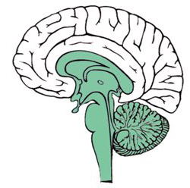
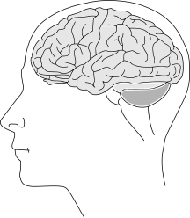
Reptil og mellemhjernen
Mellemhjernen / diencephalon:
Thalamus, som overvåger menneskets ydre verden.
Hypothalamus, som overvåger menneskets indre verden.
Det limbiske system: (affektnuancering)
Er involveret i følelseslivet, motivation og hukommelsesfunktioner.
Lillehjernen (cerebellum):
Betydning for regulering af motorik, følelser og kognitive funktioner.
Vigtig for koordination af bevægelser, balance, rytme og timing. (vermis)
Hjernebroen / pons:
Forbinder bl.a. lillehjernens to halvdele.
Den forlængede rygmarv / medulla oblongata:
Hjernestammen. kontrollerer vitale kropsfunktioner og automatiserede processer. Kemisk fabrik (neurotransmittere)
Det retikulære aktiveringssystem/ formatio reticularis:
Styrer bl.a. vågenhed, arousal, basal opmærksomhed, koordinerer stimuli
Notes:
Hjernestamme: regulerer vejrtrækning, puls og blodtryk, søvn og træthed, vågenhed/arousal, regulering af kropstemperatur, evne til at synke, information mellem krop og hjerne.
Formaticus reticularis = aktiveringssystem der regulerer storhjernens aktivitetsniveau. Lav øvelse op at stå og strække.
Der sidder rigtig mange kerneformationer, som producerer forskellige neurotransmitterstoffer.
Lillehjerne: store motorvejsforbindelser til frontallapperne.
Sørger for regulering af rytme (adfærd der gentages) og timingfornemmelse.
Vermis uhyre sårbar overfor omsorgssvigt og stressoplevelser og er sensitiv overfor miljøpåvirkninger i en lang periode. FX kan mangelfuld regulering af dopamin og noradrenalin medføre hyperkinetiske forstyrrelser og opmærksomhedsforstyrrelser som fx ADHD. Er man udfordret her, vil man foretrække stimuli der er forudsigelige og repetitive.
Kontrollerer gråd og latter.
Vigtigt at vi stimuleres korrekt som børn, svinge, gynge,

Slide 7
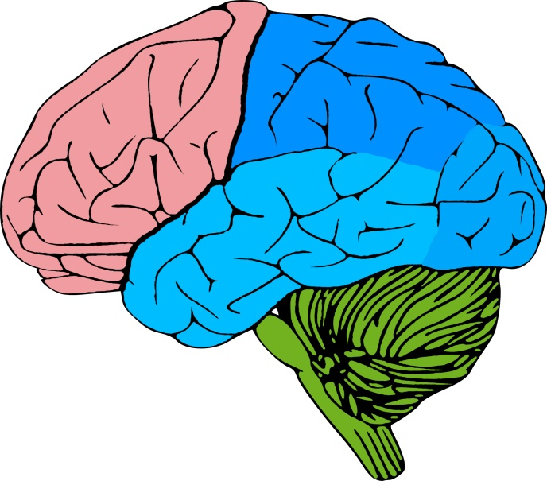
Neocortex de informationsmodtagende og –bearbejdende hjernelapper
Isselap/parietallap:
Berøring
Smerte, temperatur
Størrelse, tryk, farve, mønster
Figur og form
Sult/tørst, varm/kulde
Afstandsbedømmelse
Orientering – fx i en labyrint
Stillingssansen
Genkendelse af personer, ting, lyde, former, dufte mm.
Associationer
Forståelsen og bearbejdelsen af sanseindtrykkene
Tindingelap/temporallap:
Sansebearbejdning og sprog
Hørelse
Smags- og lugtesans
Sprog (venstre side hukommelse for ord, højre side hukommelse for musik og billeder)
Korttids-/arbejdshukommelse
Lagring af ny hukommelse
Nakkelap/occipitallap:
Evne til at se (helt eller delvist)
Det indre øje - vi kan forklare en rute fx til vores hjem uden at kunne se den.
Sammenhæng og mening (perspektiv, dybde, farver, bevægelser)

Slide 8
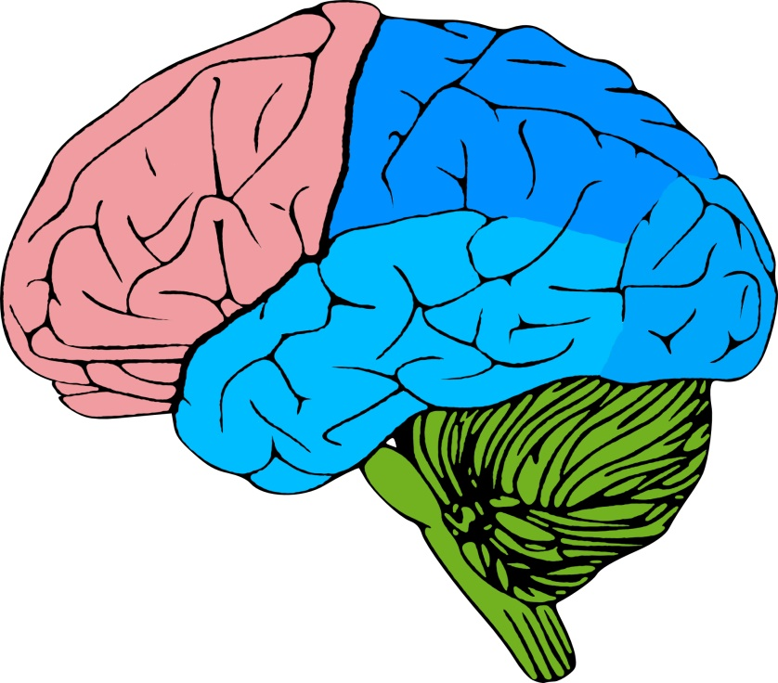
Neocortex ”Direktøren” Den handlingsorganiserende hjernelap
Pandelap/frontallap:
Det primære motoriske område
Sender motoriske impulser ud til musklerne om bevægelser.
Den præfrontale hjernebark
Varetager de eksekutive funktioner.
Styrer og koordinerer hjernens arbejde.
Varetager tænkning og intellektuelle færdigheder, fx at kunne forudse konsekvenser af handlinger og løse problemer.
Sædet for motivation, personlighed dømmekraft, social adfærd, empati og kontrol af impulsiv adfærd.
Det forberedende motoriske område
Planlægger og forbereder bevægelser.

Slide 9
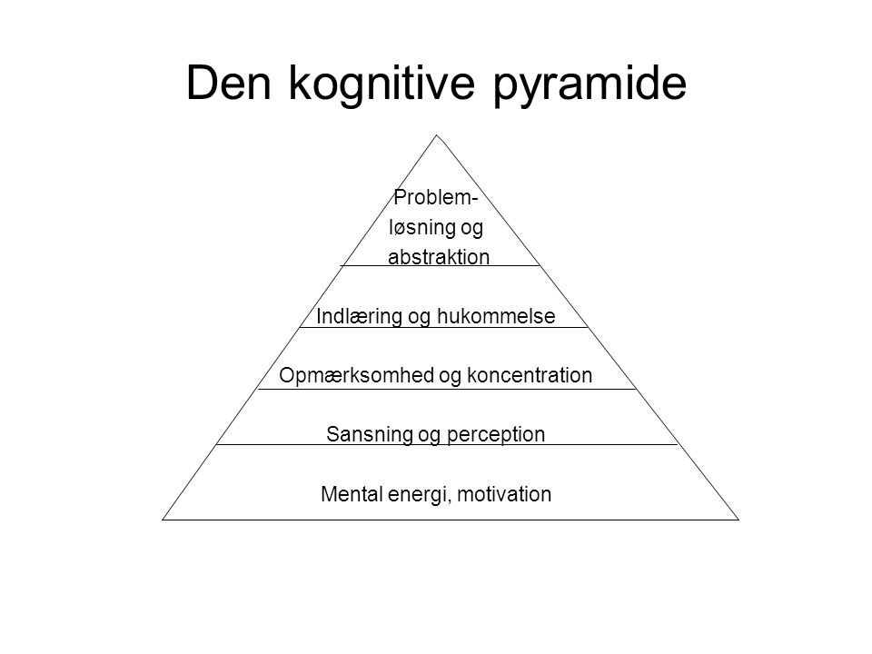
Mental træthed påvirker det samlede kognitive funktionsniveau
Mental træthed
Kognitiv pyramide
Notes:
Mental træthed, nedsat enerigressource påvirker vores adfærd.

Slide 10
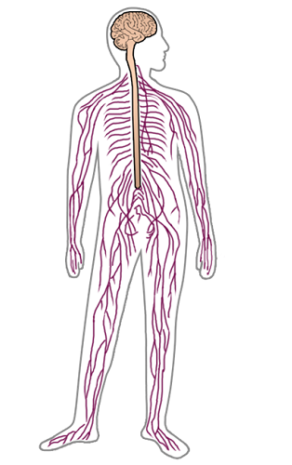
Nervesystemer
psykiske funktioner er afhængige af CNS’s strukturer og funktionalitet
Styrers overordnet af hjernestammen og hypothalamus
Centralnervesystemet CNS
Hjerne og rygrad
Det perifere nervesystem PNS
Somatiske nervesystem
Hud/muskler
Viljestyret
Autonome nervesystem
Indre organer
Ikke viljestyret
Sympatisk
Mobiliserer kroppens systemer
Aktiveringssystem
Kamp/flugt reaktioner
Høj arousal
Øger hjerterytmen og blodtrykket
Forøger muskeltonus
Udløser glukose og insulin
Aktiverer seksuel adfærd
Parasympatisk
Normaliserer kroppens systemer
Beroligelsessystem
Dæmper hjerteaktivitet
Fastfrysning/ ”gå-død”
Opbygger kropsenergi og gavner cellevækst
Muskelafslappende
Udløser tårer og savl
Hvile og fordøjelses reaktioner
Stimulerer hjernestammen til at udløse adrenalin og noradrenalin
Notes:
Vi skal se nærmere på vores nervesystemer fordi vores psykiske funktioner er afhængige af centralnervesystemets strukturer og funktionalitet
De senere årtiers forskning har givet større indsigt i sammenhæng mellem CNS opbygning og funktion og psykiske lidelser.
Man opdeler nervesystemet i CNS og PNS
CNS: Består af hjerne og rygrad
PNS: Består af sensorisk og motoriske nervetråde, forbinder hud, muskler og indre organer med rygraden
Det autonome nervesystem regulerer livsvigtige processer fx hjerteaktivitet, fordøjelse. Består af en sympatisk og parasympatisk del, som overordnet styres fra hjernestammen og hypothalamus. Det autonome nervesystem overvåger og regulerer kroppens endokrine tilsand og har nerveforbindelser til næsten alle indre organer. Endokrint system: De hormonproducerende kirtler i kroppen, fx skjoldbruskirtlen, kønskirtlerne og binyrerne.
Uden det autonome nervesystem vil følelser ikke kunne sanses, idet følelser og vurderinger har deres forankring i kroppen.
Følelser af behag og ubehag opleves gennem det autonome nervesystem og skaber grundlag for sansninger, der senere får en betydning for tanker og adfærd. Vi kan sige at de 4 F’er er repræsenteret her – fight, fleeing, feeding and fucking.
Et praktisk eksempel
Arbejdsgangen i nervesystemet kan således bedst illustreres med følgende eksempel (Fig. 1.1). En person sætter uforvarende højre hånd på en varm kogeplade. Dette forårsager en vævsskade, som fører til stimulation af håndens smertereceptorer. Herved dannes i håndens smertereceptorer en elektrisk aktivitet (nerveimpuls), som via de sensoriske nervefibre ledes ind til rygmarven. I rygmarven vil de indkomne sensoriske nervefibre dele sig op i flere endegrene, således at nogle lokalt kontakter de motoriske nervefibre i rygmarven, som styrer håndens muskulatur, hvorved den indkomne nerveimpuls kan foranledige, at hånden fjernes fra kogepladen. Da dette beskrevne kredsløb ikke involverer hjernens højre centre, sker denne handling ubevidst og benævnes derfor en refleks. Bevidst erkendelse af vævsskaden i højre hånd kræver derimod, at den indkomne sanseimpuls ligeledes videreføres via de centrale smertenervebaner op igennem rygmarven og hjernen til den sensoriske hjernebark, hvor en endelig informationsbearbejdning af de genererede nerveimpulser gør, at vi bevidst erkender, at det gør ondt i højre hånd (Figur 1.1).

Slide 11


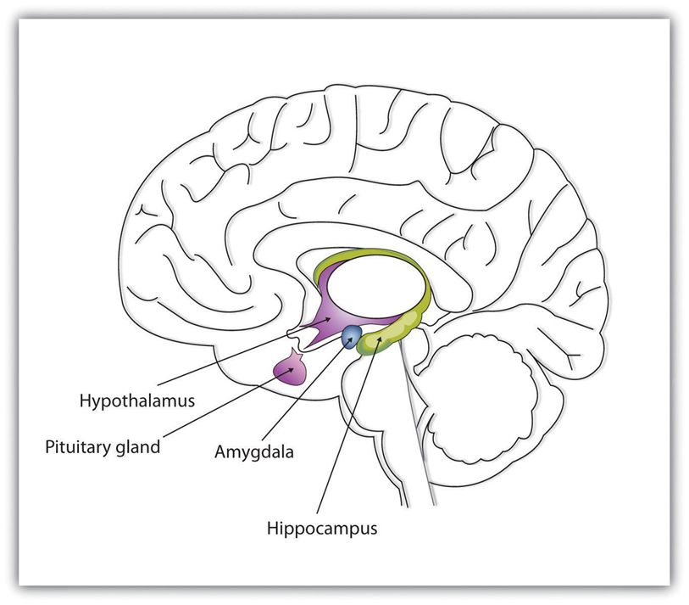
V. psykiske lidelser vil man som oftest se et sårbart, stresset, overbelastet CNS system, som får indflydelse på adfærd, selvregulering og personligheden, som kan knyttes an til frontallapperne, de eksekutive funktioner– dirigenten
Hypothalamus
Hjernens HFI relæ, screener og skaber balance
CFR (aktiverende neurotransmitterstof) som aktiverer det sympatiske nervesystem.
Amygdala (placeret i temporallappen)
Bearbejder alle føle- og sanseinput
Spiller vigtig rolle for følelsesmæssig indlæring, kamp/flugt-reaktioner og angstberedskab
Hypofysen
Udskiller stresshormoner på befaling af hypothalamus
Kortisol /ACTH (spiller vigtig rolle i alle former for stressrespons. Negativ ladede informationer forøger frigørelsen af bl.a. ACTH)
Hippocampus (placeret i temporallappen)
Vital for korttidshukommelsen. Forbinder erindring med tid og sted, giver sansning af rum/retning og afbalancerer følelsesmæssige impulser
Sårbar overfor stress
hypothalamus
hypofysen
hypofyse
Notes:
Det limbiske system er også værd at kigge nærmere på, når vi skal tale om stressresponssystemer. Fra det limbiske system går der store motorveje op til frontallapperne, og hos mennesker med psykiske lidelser vil man som oftest se et sårbart, stresset, overbelastet CNS system, som får indflydelse på adfærd, selvregulering og personligheden, som kan knyttes an til frontallapperne, de eksekutive funktioner– dirigenten
Amygdala : Vores indre vagthund. Håndterer frygt og forsvarsreaktioner. Den har forbindelser til lugtesansen, indtagelse af føde og væske og hypofysen og binyrerne. Amygdala kan påvirke fx vores vejrtrækning og mave-tarmkanal.
Hippocampus spiller fx en stor rolle i vores orienteringsevne og hukommelse.
Hypothalamus: er en samling af kerner som ligger i den forreste del af mellemhjernen (diencephalon). Hypothalamus har mange funktioner: Styring af temperatur, hormoner, stofskifte, tørst, sult, seksuel adfærd, frygt, vrede og forskellige aktivitetsrytmer. Hypothalamus finder vi i den nederste del af mellemhjernen, over hypofysen. Hypothalamus har en masse nerveforbindelser og regulerer talrige funktioner i kroppen. Hypothalamus er ligesom hypofysen en overordnet kirtel. Hypothalamus er den hormonelle forbindelse til de basale områder i hjernen, der er ansvarlig for bl.a. vores følelser. Hypothalamus er meget vigtig for menneskets valg og beslutninger, da dens opgave bl.a. består i, at reagere hormonalt på vores oplevelser
Hypofysen: Hypofysen er en kirtel på størrelse med en ært. Den befinder sig inde bag øjnene på undersiden af hjernen, lige under hypothalamus, og er kroppens overordnede center for hormonproduktion. Hypofysen er et kontrolcenter, som regulerer mange sider af kroppens vækst, udvikling og daglige funktioner.

Slide 12
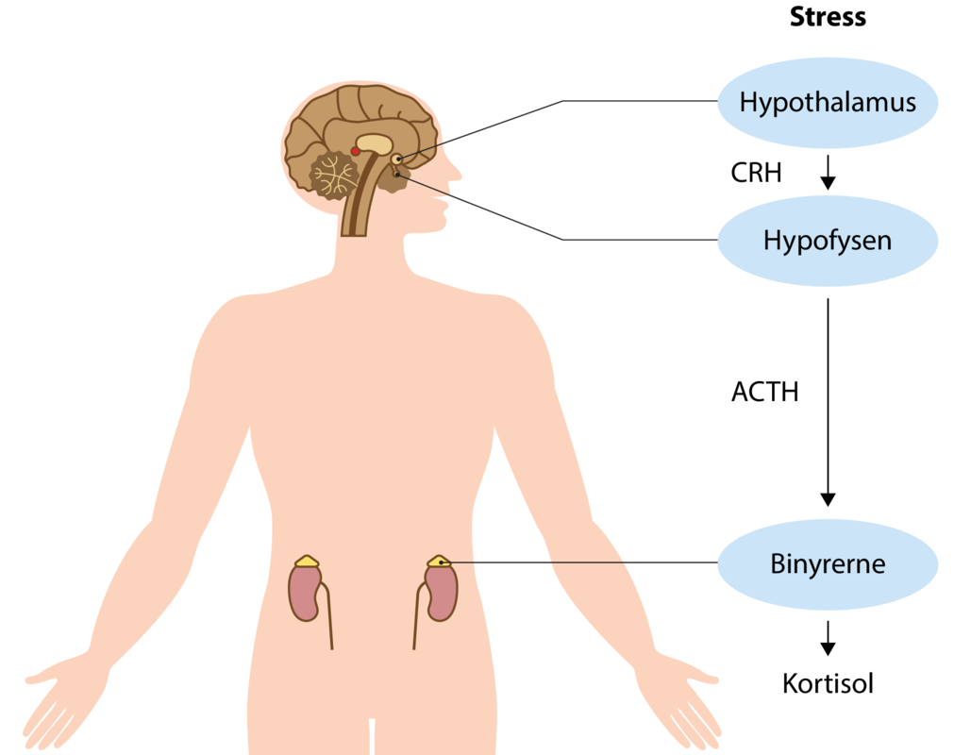
Amygdala
Videoklip – HPA aksen
HPA-aksen er det neuroendokrine system, der styrer udskillelsen af stresshormonet cortisol.
Aktiverende neurotransmitter stof
CFR
Sympatisk aktivering
Adrenalin og noradrenalin udløses
Hippocampus
hypothalamus stop CFR
Et hormon der via binyrerne stimulerer til cortisol udløsning
Cortisolen binder sig til receptorer i fx hippocampus, amygdala og og præfrontal cortex
Cortisol
Notes:
https://lifeconsulting.dk/saadan-reagerer-vores-hjerne-paa-stress
Vi har to stress respons systemer: Et forskrækkelses – system, som hurtigt aktiveres og hurtigt udlevet og vi vender hurtigt tilbage til normalitet uden udløsning af cortisol.
Så har vi HPA systemet som aktiveres i forbindelse med angst, bekymring eller fornemmelse af lurende trussel. Systemet aktiveres af cortisol. Jo mere alvorlig stressoren opleves, jo større mængder neurokemiske stoffer udløser der. Det har en negativ indvirkning på organismen.
Overordnet er det særligt hjernens hippocampus og amygdala, der bliver påvirket under stress.
Amygdala reagerer lige så snart, den opdager, at der er fare på færde.
Når amygdala registrerer fare, sendes information til hypothalamus, som udløser CFR, der videresender information til hypofysen, som udløser hormonet ACTH = Andreno-kortikotropt hormon.
Dette hormon flyder ned til binyrerne via blodet, som frigiver cortisol. Cortisol binder sig til receptorer i fx hippocampus, amygdala og præfrontal cortex. Receptorerne i hippocampus er et kontrolsystem, som bl.a. regulerer adrenalinniveauet. Hippocampus sender signaler til hypothalamus om at standse udløsningen af CRF. På denne måde regulerer hippocampus den stressrespons, som blev udløst i amygdala. Forbindelsen mellem hippocampus og amygdala er kompleks, og både et for lavt og for højt niveau af cortisol, kan medføre celledød i hippocampus. Celledøden er ikke truende, så længe reaktionen ikke er kronisk.
Når stress systemet aktiveres kronisk, nedreguleres receptorer gennem celledød i hippocampus, hvilket resulterer i færre cortisolreceptorer. Når der er færre receptorer, som cortisol kan binde sig til, har hippocampus svært ved at regulerer HPA-systemet. Hippocampus får svært ved at ”slukke” en stressrespons, og selv milde former for stressorer kan producerer forlænget aktivering af cortisol. Et fleksibelt nervesystem er i stresssituationer i stand til at afbalancerer nervesystemet med en hurtig neurokemisk respons på det rette tidspunkt.
HPA-systemet kan være dysreguleret ved depression og posttraumatisk stresssyndrom og andre psykiske lidelser
Halvdelen af alle depressive voksne voksne har kronisk forhøjede cortisolniveauer, og dysfunktioner i orbitofrontal cortex kan medføre mangelfuld regulering af HPA-systemet.
I et ustabilt nervesystem med en dysfungerende orbitofrontal cortex, kan selv små forstyrrelser, som forbindes med stress, let blive forstærket til intense stress-tilstande, hvilket kan opleves som pludselige skift fra positiv til en negativ affektiv tilstand
Kvaliteten af hvordan vi er blevet affektreguleret som børn, har betydning for effekten af HPA-responsen.

Slide 13
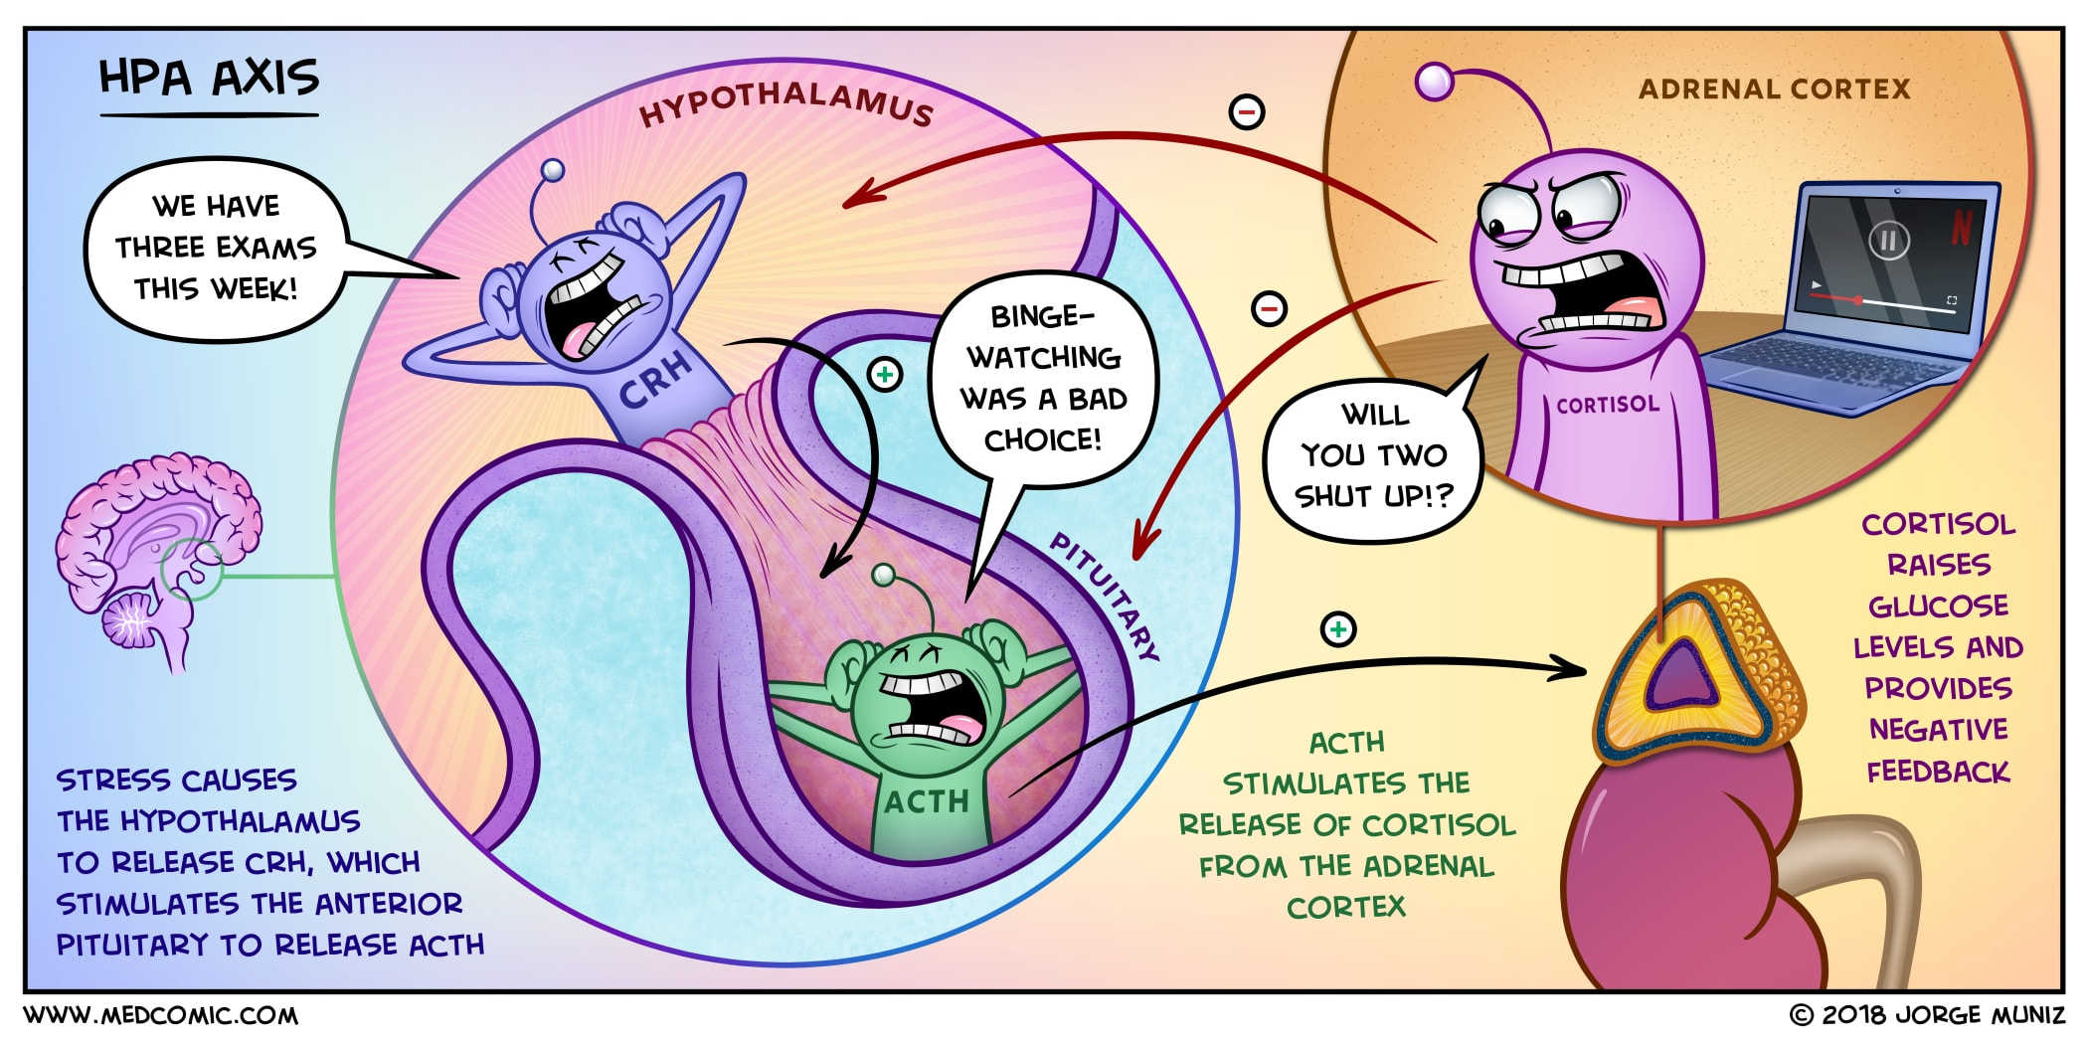
HPA-systemet i et fleksibelt nervesystem

Slide 14

Summe opgave ca. 10 min
Drøft med din sidemand de udfordringer, du oplever i dit arbejder med psykisk sårbare mennesker.
Udgangspunktet for drøftelsen er borger X som har et lidet fleksibelt nervesystem og nedsat HPA-responssystem.
Hvordan ser adfærd ud? kan du få øje på udløsende faktorer? Hvad ved du? Hvordan handler du?

Slide 15
Spejlneuroner – hvorfor er det interessant?
Vores nervesystem består af rytme, resonans og synkronicitetsfænomener = gør nervesystemet levende
Rytme = noget gentager sin adfærd i regulære tidsintervaller
Resonans = nerveceller der aktiveres, igangsætter medsvingninger i andre nerveceller = forstærker aktivitet
Synkronicitet = aktiviteten i grupper af nerveceller aktiveres samtidig
Spejlneuroner forbinder iagttagelser og handlinger = ”den anden” er
repræsenteret i hjernemønstre
Aktiveres gennem ydre gestik, sprogmelodi, kropsholdninger osv.
Undersøgelser viser at angst, anspændelse og stress reducerer spejlneuronernes aktivitet.

Slide 16
Spejlneuroner skaber forudsætning for interaktion
Hvad er spejlneuroner – hvad bruges de til?
Flokadfærd (trafikken, kø-kultur mm) intuitivt indforstået synkronitet (Sort-sol)
Sociale rum – bidrager til en instinktiv handle-viden – hvordan skal jeg begå mig?
Vækkes ved iagttagelse og interaktion – forsøg med aber Rizzolatti
Aktiveres udenfor vores bevidsthed gennem iagttagelse, dufte/lugte og lyd
Spejlneuroners funktionsniveau påvirker vores relationer, følelser og omvendt
Knytter mentale tilstande og ydre oplevelser sammen
Mentaliseringsevnen bakker vores spejlneuroner op
Notes:
FLOKADFÆRD (kan sige her) Skaber grundlag for evnen til empati og at vi er sociale mennesker
Den lim, der knytter os sammen , på måder vi ofte ikke tænker over i hverdagen, vi forbinder os neuralt med hinanden.
SOCIALE RUM (kan sige her) Grundlaget for hvordan vi opfatter os selv, hvordan vi føler for andre mennesker, hvordan vi fortolker sociale rum og hvordan vi indgår i disse.
VÆKKES VED IAGTTAGELSE OG INTERAKTION (kan siges her) Når vi iagttager et menneske og dets memik og gestik, danner vi os et indtryk af det pågældende menneskes indre mentale tilstand og hensigter gennem vores følelser. Spejlneuroner er knyttet til vores limbiske system
Sandsynligheden for at vi kan vurdere situationer rigtigt er størst, når både vores intuitive evner, som vi primært har i kraft af vores spejlneuroner, og vores analytiske og refleksive evner supplerer hinanden
Summen af ydre indtryk og indre mentale oplevelser, danner grundlaget både for vores indre mentale tilstand, og for vores handlingsmønstre
Når handlinger afviger fra det normale, skyldes det ofte, at de emotionelle og kognitive mekanismer i hjernen, der sikrer et højt funktionsniveau for vores spejlneuroner, er ude af balance
Disse ubalancer ses både hos mennesker med ADHD, forskellige skizofrenityper og bordelinetyper – også hos mennesker der lider af stress.

Slide 17
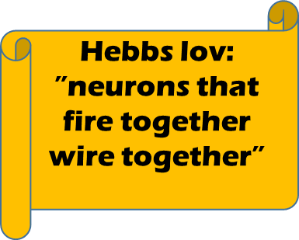
Plasticitet, spejlneuroner og relationer
Potentialer
Udfordringer
Nyeste forskning viser, at hjernen er plastisk og er i konstant forandring
Nye hjerneceller kan dannes i hippocampus – begrænset ved kronisk stress tilstand
Der kan skubbes til fx ”indkodet” uhensigtsmæssigt adfærd
Professionelles evne til at skabe refleksivt rum
Når vi handler anderledes, skabes nye forbindelser, gentagelser forstærker (Hebbs lov) (neurale mønstre er i konstant forandring)
Når handlinger afviger fra det ”normale”, skyldes det ofte, at de emotionelle og kognitive mekanismer i hjernen, der sikrer et højt funktionsniveau for vores spejlneuroner, er ude af balance
Gør sig gældende for ADHD, forskellige skizofreni- og bordelinetyper
Svært ved selvregulering = svært ved omorganisering, tillæring af nye mønstre
Notes:
Hjernen er plastisk gennem hele livet. Der er størst vækst i antallet af forbindelser mellem nerveceller i barndommen. Denne vækst er i høj grad genetisk betinget, og formålet med etableringen af de mange forbindelser mellem nervecellerne er at sikre, at der er tilstrækkelige materiale og potentiale klar i hjernen, til udfoldelse tidligt i livet. Hvordan potentialet udfolder sig er mere miljøbaseret.
Hvis vi vokser op i et trygt miljø, har vi fx ikke brug for de samme kommunikations strategier, som en person, der vokser op i et utrygt miljø, idet en person, der vokser op i et utrygt miljø, med stor sandsynlighed udvikler stærke forbindelser i hjernen, der sender vedkommende i en tilstand af kamp/flugt, hvilket kan medføre svækket mentaliseringsevne.
Trygt-tilknyttede hjerner har større chancer for at ”indlejre” nye mønstre, og mulighed for at udfolde deres plastiske potentiale, nuancere/øge antallet af mønstre, der kobler sig på allerede stærkt forankrede (sinds)tilstande
Borderliner har ofte svært ved klart at skelne egne indre repræsentationer fra den ydre virkelighed. Dette kan få den konsekvens, at andre mennesker ikke reagerer på måder, som disse forventer, ligesom andre mennesker kan blive chokerede over måden bordelinerer reagerer på.
De der lider af borderline holder rigidt fast i en sort/hvid opfattelse af verdenen. Hjernen hos dem vil derfor være mindre plastisk og meget lidt fleksibel. Det vil kræve tid og er en langsommelige proces.

Slide 18
PAUSE

Slide 19
Diagnoser set i et neuropædagogisk perspektiv
Udvalgte diagnoser
Skizofreni
Bordeline
Depression
ADHD
Hvad er de største udfordringer?
  Formålet er:
  Opnå viden inden for det neuroaffektive felt
  Øge forståelse og aflæsningen af, hvilken tilstand både den enkelte borger og den professionelle er i, når der er kontakt – det relationelle felt.
  Se efter kropslige signaler og identificere indre tilstande
  Yde øget recovery-orienteret psykosocial rehabilitering til de mennesker vi har i hænderne
  Få et bedre afsæt til at kunne vælge en metode/redskab, der passer til tilstanden/situationen, så der kan handles/interageres relevant i den konkrete situation.

Slide 20
Skizofreni
Hvordan påvirkes hjernen
Bordeline
Hvordan påvirkes hjernen
Depression
Hvordan påvirkes hjernen
ADHD
Hvordan påvirkes hjernen
Kernesymptom: forstyrrelser der vedrører emotionelle og sociale funktioner.
For kraftigt dopamin påvirkning
Svækkede eksekutive funktioner og nedsat mentaliseringsevne
Perceptionsforstyrrelser
Opmærksomhed- og hukommelsesbesvær
Social kognition nedsat
Overvældes nemt af for mange informationer, stimuli og indtryk.
Responderer let emotionelle spændinger
Komorbiditet: depression, stress, angst, psykoser
Kernesymptom: emotionelle forstyrrelser
For lav mængde af serotonin.
Svækket impulskontrol og selvreguleringsmekanisme (præfrontal cortex)
Nedsat evne til at indgå i og håndtere mellemmenneskelige relationer (hyperaktivitet i det limbiske system)
Social kognition nedsat, primitive forsvarsmekanismer
Lav tolerancetærskel overfor følelsesmæssige stressorer (HPA system) sårbar overfor kritik
Nedsat mental fleksibilitet; fx sort/hvid tænkende
Komorbiditet: depression, kronisk forstemthed, panikangst, agorafobi og bulimi.
Kernesymptom: forstyrrelser der vedrører stemningsleje, kropslige, kognitive og sociale funktioner.
Forstyrrelse i signalstofferne, serotonin og adrenalin
Svækkede kognitive funktioner (forandringer i den hvide substans)
Opmærksomhed- og hukommelsesbesvær (hippocampus skrumper)
Social kognition nedsat (nedsat limbisk aktivitet)
Overvældes nemt af for mange informationer, stimuli og indtryk. (ændret balance i feedback systemet i HPA-aksen)
Komorbiditet: stress, angst, somatiske sygdomme,
Øget risiko for hjerte-kar sygdom/hjerteinfarkt, kræft, forekomst af osteoporose
Kernesymptom: kombination af opmærksomhedsforstyrrelse, hyperaktivitet og impulsivitet.
Dopamin og noradrenalin produktionen er ude af balance.
Svækkede kognitive funktioner (eksekutive færdigheder og mentaliseringsevne)
Nedsatte opmærksomheds- og arousal-regulerende funktioner.
Social kognition nedsat (højre hjernehemisfære)
Lavt frustrationsniveau, uforudsigelighed i reaktion og handling samt humørsvingninger (feedback og feedforward system i hjernen – orbitofrontal cortex)
Komorbiditet: fx angst, depression mm. Affektive og emotionelle forstyrrelser, indlæringsvanskeligheder, forstyrrelser i autismespektret, lavt selvværd, samt sproglige eller motoriske vanskeligheder.
Notes:
Vigtigt at man ikke er sin diagnose, men se det hele mennesker og hvad er det for et sæt spillekort det enkelte menneske har til rådighed, når livets spil skal spilles, hvilke forudsætninger har mennesket for at spille livets spil, salutogenese, mestringsstrategier. Hvilke vedligeholdende og beskyttende faktorer har mennesket og hvad opleves som stressorer hos det enkelte menneske.

Slide 21
Sårbarhed-stress-modellen
V/Psykiatrifonden
Arv Miljø
Biologisk og psykologisk sårbarhed
(prædisponerende faktorer)
Praktikker/borger:
Bliv klogere på hvad der udløser stress
Udløsende begivenhed/faktorer
aktuelle årsagsmekanismer
Biologiske faktorer
Aktivering af stress-symptomer, der påvirker hjernens signalstoffer og hormoner
Psykologiske faktorer
Negative følelser ved fx tab og nederlag. Negative tanker fx håbløshed, inaktivitet mm.
Sociale faktorer
Konflikter
Manglende social støtte
Manglende evne til at opfylde rolle, forpligtigelser
Manglende mestringsevne
Vedligeholdende faktorer
Spot og udgå
Beskyttende faktorer
Hvad beroliger
Psykisk reaktion/lidelse
Notes:
Uanset hvilken form for sårbarhed eller psykisk lidelse der er tale om, giver det mening at tænke i stressorer og udløsende faktorer.
Vi skal have blik for det hele menneske og dets historie med os, samtid med at vi tænker i de beskyttende faktorer. Fokus på de beskyttende faktorer er vigtige

Slide 22
Neuroaffektive kompasser
”gå bag om adfærd”
analyseredskab
Neuroaffektive udviklingspsykologi
Det præfrontale kompas
Viljestyret regulering og mentalisering
Fokus: det reflekterende
Udviklet af Susan Hart – brobygning mellem tilknytningsteori, udviklingspsykologi og den seneste hjerneforskning.
Udgangspunkt i MacLeans tre delte hjerne
Skabe personlighedsmæssige udviklingsprocesser i det enkeltes nervesystem
Kan bidrage til understøttelse af borgers recovery-process og mestringsevne
Det limbiske komkompas
Emotionelle interaktionsforventninger
Fokus: det relationelle
Det autonome kompas
Energiforvaltning og kropssansning
Fokus: det regulerende
Notes:
fra neuroaffektiv billedebog side 17 indsæt kompasbillede, kort forklaring på, hvorfor og hvordan de kan bruges i en pædagogisk praksis.
Der er tale om et analyse redskab, der kan tydeliggøre hvilken indsats der skal til for præcist at kunne understøtte en udviklingsproces hos det enkelte individ. Det er ikke en specifik metode, men en måde at organisere den enkeltes oplevelser, den konkrete tilstand og de interventioner, der er relevante i netop det enkelte øjeblik. Det giver os mulighed for at kigge på adfærd og stressmønstre, både hos borger og hos os selv.
Fokus er på det regulerende, det relationelle og det reflekterende.
Inden for udviklingspsykologien og tilknytningsteorien er det især Allan N. Schore, John Bowlby, Daniel Stern og Peter Fonagy, der danner grundlag for teorierne. Fra hjerneforskningen er det dels Paul McLeans model af den tredelte hjerne og Antonio Damasios fokus på sammenhængen mellem krop og psyke.
Den neuroaffektive tilgang arbejder ud fra en viden om, at hjernen er tredelt i det autonome system (kropssansningerne), det limbiske system (følelserne) og det kognitive system (tænkningen). Ved at arbejde med alle disse systemer i en følelsesmæssig afstemt proces, hvor ”mødeøjeblikke” er det bærende element, vil der ske en integration af disse, samt en udvidelse af de neurale netværk i hjernen. Ved at sørge for, at alle tre lige vigtige dele af nervesystemet bliver mødt, helet og integreret, sikrer man sig, at oplevelser ikke kun lagres som tanker – men også opleves og erfares kropsligt og følelsesmæssigt. Denne evne til både at sanse, føle, tænke og handle i overensstemmelse med dette, øger vores psykiske robusthed.
Når jeg bringer denne forståelse ind i en pædagogisk kontekst, er det fordi jeg oplever, at viden om den treenige hjerne og de sårbarheder, der kan være i menneskers nervesystem, er central viden for praktikere. Det neuroaffektive tilgang kan være med til at understøtte borgers mestringsevne og recoveryprocess i udfordrende livssituation.

Slide 23
Det autonome kompas
Regulering af arousal og kropssansning (somatiske markører)
Kamp, flugt, hyper-årvågenhed, tend-and-befriend
Over-
eksaltering, Mani
Vurdering af arousalniveau.
Er man røget ud af kurs i det autonome kompas, kan det se således ud:
Overaktivitet/træningsafhængighed (øverst th)
Fjernsyns-/computerafhængighed (nederst th)
Kollaps, følelsesløshed og dissociative tilstande (nederst tv)
Kamp-/flugtreaktioner (øverst tv).
På dette niveau arbejdes med at afbalancere borgers arousalniveau samt stimulere kropssansningen i passende grad = forplanter sig i det limbiske system.
Aktivitet sympatisk
Er i alarmberedskab
Hyperaktiv
Farer let sammen
Afværgeimpuls
Tilbagetrækning
Afvæbnende smil
Nysgerrig og begejstret
Engageret
Henrykkelse
Spejling
Energiløshed
Passivitet
Udviser ligegyldighed
Kortvarig stivnen eller følelsesløshed
Afslappet
I ro
Putter sig
Ubehag
Behag
Afmagt,
Underkastelse
Kollaps
Længere-varende freeze,
Behagelige rolige trance-tilstande
Eksstem dagdrømmeri
Narkolepsi
Passivitet parasympatisk
Notes:
Dette kompas bruges til at vurdere borgers arousal-niveau. Den lodrette akse markerer, om personen har et højt eller lavt arousal-niveu. Den vandrette akse beskriver om en given sansning er behagelig eller ubehagelig.
Man kan enten være i et højt eller et lavt aktivitetsniveau/arousalniveau og begge tilstande kan opleves behagelige eller ubehagelige. Kompasset illustrerer de fire tilstande, man kan være i og som er normale for os alle. Det kan for eksempel være følelsen af: henrykkelse (øverste højre del), afslapning og ro (nederste højre del) passivitet og ligegyldighed (nederste venstre del).
Tend-and-Friend er en opførsel udstillet af nogle dyr, inklusive mennesker, som reaktion på trussel. Det henviser til beskyttelse af afkom og opsøge den sociale gruppe til gensidigt forsvar. I evolutionær psykologi teoretiseres tendens og venskab som at have udviklet sig som den typiske kvindelige reaktion på stress
Traditionelt har man i stressforskningen talt om at vi under stress, enten vælger kamp, flugt eller frysreaktioner som vores grundlæggende mønstre for at cope med stress. Men noget der måske ikke er kommet lige så tydeligt frem er, at mænd og kvinder faktisk reagerer forskelligt på stress.
Kvinder har selvfølgelig også kamp, flugt og frys som reaktionsmønstre, men de har også en helt anden strategi, der på engelsk kaldes “tend and befriend”. Jeg har ikke fundet noget godt dansk udtryk for det endnu (input er velkomne). Men det som udtrykket dækker over er, at kvinder i stressede situationer nogen gange har en tendens til at fokusere på omsorgen for deres børn (tend) og samtidig søge støtte i relationelle fælleskaber, f.eks. med vendinder (befriend).

Slide 24
Det limbiske kompas
Emotionelle interaktionsforventninger
Forventning om, at alt handler om mig og min behovstilfredsstillelse.
Opslugt af egne fortræffeligheder og rettigheder
Forventer, at alt handler om den anden positivitet og glæde.
Støtter og tjener kritikløst den anden
Analyse af den følelsesmæssige tilstand.
En overbelastning på dette niveau kan føre til:
Altopofrende adfærd
Offerrollen
Forventning om negativitet
Optaget af sin egen lidelse uden forventning om hjælp fra andre
Ekstrem selvoptagethed og fokus på egne behov.
Møde og anerkende borger i dennes ofte fastlåste, diffuse og kaotiske følelser. Borgers deltagelse tilpasses, så de bliver mødt, hvor de er, men samtidig skubbes lidt i en hensigtsmæssig retning, fx med forventning om samarbejde og interaktion med den professionelle eller andre.
Positiv værdi/kvalitet
Glæde ved at få egne ønsker og behov opfyldt
Forventning om behovstilfreds-stillese
Glæde ved at være opmærksom på andre
Behov for at den anden udtrykker glæde og positivitet
Fokus på egen lidelse og smerte
Forventer hjælp og lindring hos andre
Forventning og opmærksomhed på den andens negativitet i kontakt
Egocentrisk
deltagelse
Altercentrisk
Opslugt af egen lidelse og oplevelse af dårlig behandling.
Forventer ikke, at nogen kan hjælpe eller lindre
Forventer overføring af den andens negative tilstande.
Opslugt af sen andens negative væremåde
Negativ værdi/kvalitet
Notes:
Med hvilke implicitte forventninger indgår borger i relationer? Hvordan ser adfærden ud?
Positive erfaringer med forældre og andre danner grundlag for et trygt indre verdensbillede og positive forventninger til andre mennesker.
Følelser er centrale i vores samvær med andre mennesker, og når det gælder om at træffe beslutninger og mærke betydningen og mening i tilværelsen. Vi kan lære følelserne at kende, lære hvad der afbalancerer dem eller forstærker dem.

Slide 25
Det præfrontalte kompas
Emotionelle interaktionsforventninger
Rationalisering og strukturering, med kausale forklaringer, hvor følelser og sansninger er afspaltet
Rationalisering og strukturering med kausale forklaringer, hvor følelser og sansninger er afspaltet
Vurdering af evnen til mentalisering og selvregulering
En overbelastning på dette niveau kan føre til:
Endeløs strøm af rationelle forklaringer og argumenter, som ikke nødvendigvis har hold i virkeligheden = uhensigtsmæssige beslutninger
Nedsat initiativ
Impuls og behovsstyrret
På dette niveau arbejdes der med at øge borgers forståelse af sammenhængen mellem sansninger og følelser, og adfærd og bevidstheden om deres relation til hverdagen og livshistorien. Der arbejdes med at kunne være i sine sansninger og følelser uden at være nødsaget til at handle på dem.
Høj grad
Reflekteret behovsudsættelse
Reflekterede viljeshandlinger
Opstiller ensidige forbud til sig selv: fx, ”Det må du ikke”
selvfordømmende
Ensidige krav til sig selv om at handle: fx, ”Det er på tide at komme i gang”
selvtyranni
mentalisering
Impulshæmning
Impulsaktivering
Fastlåst i skam og skyld. Fordømmende, straffende indre dommer
Fejlfinder
Slavepisker, der altid forlanger mere.
Tvangstanker og tvangshandling-er
Lav grad
Notes:
Igennem vores barndom og ungdom udvikles en række færdigheder i viljestyret regulering. Evnen til at fastholde sin indre følelse af både sin egen og andre menneskers betydning, evnen til impulshæmning og impulsaktivering. Vores evne til mentalisering er ikke noget vi fødes med, men noget vi lærer i samspil med andre. Denne evne kan blive påvirket af psykiske lidelser, stressorer, traumer, misbrug osv.

Slide 26
Anvendelse af kompasserne i praksis kropslige strategier – med fokus på delagtighed, belastningsbalance og forudsigelighed
Buttom up tilgang
Sikre et passende arousal niveau
Passende mængde sansestimulering
Sansningerne og arousalreguleringen forplanter sig til en følelsesmæssig tilstand i det limbiske system.
Hvis det lykkes at ramme et passende energiniveau i en vis behagelig tilstand, kan der på det præfrontale niveau skabes bedre forudsætninger for at arbejde på at tolke og sprogliggøre det, der opleves.
Top down
Via refleksiv tænkning registreres hvordan følelses- og sanseniveauet reagerer på det borger foretager sig.
Oplevelsen at bevidste valg kan have indflydelse på eget følelsesliv og kropslige fornemmelser
Notes:
Er borger ikke i stand til at mentalisere eller magter det i ringe grad, kan det være svært at komme igennem med en top down tilgang. Omvendt kan personer, som meget let bliver overvældede eller forskrækkede over egen sansning eller oplever voldsomt ubehag ved de mindste udsving i arousalniveau, have det svært med en ren bottom up tilgang.

Slide 27
To patientforløb – case fra psykiatrien

Slide 28
Indsætte hvert kompas og snak strategier ud fra dem eller kan det lade sig gøre ud fra den store plakat? Måske hvis jeg kopier den og skære til så alle tre kompasser kan være på et slide. Cases fra fysser omdeles til alle deltager, tjek op hvor mange de er

Slide 29
Skizofreni
Forstyrrelser der vedrører kognitive, emotionelle og sociale funktioner.
Kan vise sig ved vrangforestillinger, hallucinationer, forstyrret sprog og at man isolerer sig socialt.
Skyldes en fejludvikling af hjernen pga. en blanding af genetiske og miljømæssige faktorer.
Psykologiske, biologiske og sociale faktorer kan få den til at bryde ud eller forværre forløbet
(sårbarhed-stress-modellen)
Hvordan påvirkes hjernen?
Kernesymptom: Kognitive forstyrrelser:
Svækkede eksekutive funktioner og nedsat mentaliseringsevne
perceptionsforstyrrelser
Opmærksomhed- og hukommelsesbesvær
Social kognition nedsat
Overvældes nemt af for mange informationer, stimuli og indtryk.
Responderer let emotionelle spændinger
Komorbiditet: depression, stress, angst, psykoser
Notes:
SÅRBARHED-STRESS-MODELLEN: iflg modellen kan kombinationen sårbarhed og den aktuelle stresssituation medføre det psykotiske sammenbrud. Der kan opleves stress i forbindelse med belastninger ift. familie, arbejde/uddannelse, fritid osv.
BIOLOGISK: kan skizofreni til dels forklares ud fra generne. Man har identificeret en række gener der er relateret til øget risiko for skizofreni, men ikke gener der er determinerende for skizofrenisygdommen. (ikke alle der har generne udvikler skizofreni)
PERCEPTION: de har svært ved at genkende emotionelle udtryk og udlede hvad andre mennesker føler ud fra ansigtsudtryk og stemmeleje (højre hjernehalvdel)
SOCIAL KOGNITION: evnen til at konstruere repræsentationer om andre, sig selv, og relationer mellem andre og sig selv. Færdigheder til at løse sociale problemer

Slide 30
Skizofreni – behandling og tilgang
Skizofreni = for kraftig dopamin påvirkning.
Medicin – antipsykotisk: nedsætter indtryk som når frem til bevidstheden, og dermed undgås en overbelastning af dele af hjernen.
Recovery – væsentligste bidrag,
Fokus på beskyttende faktorer i borgers liv
Psykoedukation
Relationspædagogik, lowarousal, kropsfænomenologisk tilgang, sanseintregration, mindfulness, mm.
Individuel/gruppeterapi herunder fx:
Kognitiv-, miljø- og familieterapi, social/praktisk færdighedstræning
Der arbejdes med indsigt i egen situation, redskaber/kompenserende strategier/færdigheder, nye mønstre, bedre funktions- og/eller erhvervsevne
Notes:
SIGES INDLEDNINGSVIST:
Når skizofreni betragtes som en sygdom, vil det være logisk at anse helbredelse som det endegyldige mål med behandlingen. Den opfattelse er lidt for unuanceret.
RECOVERY: med recovery-begrebet er det blevet muligt at forandre fokus fra at se skizofreni som en kronisk uhelbredelig tilstand, til at betragte en enkelte klients lidelseshistorie som unik, og dermed øge håbet for en foranderlig og ikke kronisk kategoriserende tilstand.
RELATIONSPÆDAGOGIK: Det at skabe og vedligeholde en relation til en skizofren person stiller store krav til den professionelles troværdighed, fleksibilitet, kreativitet, tålmodighed og udholdenhed.

Slide 31
Bordeline (Emotionel ustabil personlighedsforstyrrelse)
Forstyrrelser der vedrører kognitive, emotionelle og sociale funktioner.
Opfattelsen af sig selv og andre, er ofte præget af, at være fordrejet ift. virkeligheden.
Udslag af samspillet mellem genetiske- og miljømæssige faktorer
Udløsende faktor: biologisk sårbarhed og en mere specifik form for opvæksttraume/fejlregulering (miljø)
(sårbarhed-stress-modellen)
Hvordan påvirkes hjernen?
Kernesymptom: Emotionelle forstyrrelser:
Svækket impulskontrol og selvreguleringsmekanisme (præfrontal cortex)
Nedsat evne til at indgå i og håndtere mellemmenneskelige relationer (hyperaktivitet i det limbiske system)
Social kognition nedsat, primitive forsvarsmekanismer
Lav tolerancetærskel overfor følelsesmæssige stressorer (HPA system) sårbar overfor kritik
Nedsat mental fleksibilitet; fx sort/hvid tænkende
Komorbiditet: depression, kronisk forstemthed, panikangst, agorafobi og bulimi.
Notes:
Hvorfor får man personlighedsforstyrrelser?
Hos de fleste mennesker med personlighedsforstyrrelser spiller medfødt temperament, og den opvækst personen levede under, en stor rolle.
Særlig vigtig er kvaliteten af nære relationer de første leveår. Dette gælder især, hvis der har været overgreb, forsømmelse, ustabilitet, grænseløshed og utryghed. F.eks. ses emotionel ustabil personlighedsforstyrrelse ofte hos mennesker, der har været udsat for seksuelle overgreb i deres barndom.
Personer med bordeline opleves med karakteristiske og vedvarende mønstre for adfærd og oplevelsesmåder, der afviger fra det i kulturen forventede og accepterede ift. fx følelser, holdninger, erkendelse, impulskontrol, behovstilfredsstillelse og forholdet til andre mennesker.
Et menneskes personlighed omfatter stabile mønstre af måder at opfatte omverdenen på og måder at ræsonnere på. Disse mønstre kendetegner det enkelte menneske. Vores personlighed er opbygget af en række træk ved personligheden, som i større eller mindre grad kommer frem i omgangen med andre mennesker. Sådanne træk er for det meste ubevidste for personen selv.
Disse personer er typisk impulsive og har svingende og stærke følelser. Deres selvopfattelse, dvs. deres fornemmelse af hvem de selv er, og hvad de står for, er svag. Det er som om, de ikke har nogle "indre kerne"
De oplever ofte en intens indre tomhed, som de vil gøre hvad som helst for at slippe af med. Mange gange dulmer de denne følelse med misbrug af alkohol eller stoffer

Slide 32
Primitive forsvarsmekanismer
Idealisering: Tilskriver overdrevent positive egenskaber til sig selv eller andre
Devaluering: Tilskriver overdrevent negative egenskaber til sig selv eller andre
Splitting: Når personen skiftevis oplever sig selv og/eller andre devalueret eller idealiseret. Verden som sort/hvid
Projektion: Når egne følelser skifter ejermand
Projektiv identifikation: Når følelser skifter ejermand og modtageren opfører sig i overensstemmelse med projektionen.
Notes:
I praksis kan det være vigtigt at have kendskab til de forsvarsmekanismer personer med bordeline benytter sig af
Forskning peger på at personer der lider af bordeline ikke har fået udviklet det Bowlby kalder for en ”tryg base”, når der ikke er en tryg base er vedkommende fanget i en kronisk stresstilstand og HPA systemet er overaktiveret. Stern vil sige at barnet ikke er blevet affektivt afstemt adækvant

Slide 33
Bordeline – behandling og tilgang
Bordeline = for lav mængde af serotonin.
Medicinsk behandling anses som værende af støttende karakter, oftest ved komorbiditet.
Antidepressiva SSRI* = hæmmer specifikt optagelsen af signalstoffet serotonin i nervecellen.
Foretrækkes da SSRI modvirker angst, mindsker virkningen af stress og er relativt ufarlige v. overdosering
Recovery – væsentligste bidrag,
Fokus på livshistorien; tilknytningsforstyrrelser, traumer, misbrug osv? Beskyttende faktorer.
Psykoedukation
Relationspædagogik, viden om forsvarsmekanismer, OAS (salutogent perspektiv)
Individuel/gruppeterapi herunder fx:
Miljø-, psykoterapi (narrativ og kognitv tilgang ) social/praktisk færdighedstræning
Der arbejdes med indsigt i egen situation, redskaber/kompenserende strategier/færdigheder, nye mønstre, bedre funktions- og/eller erhvervsevne
*Serotonin Specifikke Reuptake Inhibitor
Notes:
SIGES INDLEDNINGSVIST:
Personer med bordeline har for lavt mængde serotonin vil ofte opleves som aggressive og med generelt lavt sensitivtetsniveau over for omgivelserne.
SSRI: serotonin dannes i nervecellen, hvorefter det frigøres i mellemrummet, synapsen, mellem de to nerveceller. Mængden af serotonin bliver her konstant nøje afmålt og reguleret af en lille pumpe. Ved følelsesmæssige ustabilitet antages det, at der bliver pumpet for meget serotonin tilbage i cellen, hvorved signaloverførslen til næste celle vil gå for langsomt. Dermed for lavt serotonin mængde ved bordeline
KOGNITIV TILGANG: baserer sig på ændring af uhensigtsmæssige tankemønstre og adfærd, og vil søge at identificere indlærte negative skemata, for herefter af nuancere borgerens automatiske tænkning om sig selv. Der arbejdes med at finde årsagssammenhænge til impulsive og selvskadende handlinger. Styrke evnen til selvkontrol og selvregulering.
NARRATIVE TILGANG: skrive en ny identitetsskabende historie. Man er ikke optaget af symptomreduktion, men formulere en historie om sig selv der er meningsfuld og skaber mulighed for og håb om noget nyt og bedre.

Slide 34
Depression
Forstyrrelser der vedrører stemningsleje, kropslige, kognitive og sociale funktioner.
kan skyldes en forstyrrelse i CNS (signalstoffer – ”GABA-bremsen”)
Psykologiske, biologiske og sociale faktorer spiller en rolle
Udløsende faktorer, traumer, livsomstændigheder
(sårbarhed-stress-modellen)
Hvordan påvirkes hjernen?
Kernesymptom: nedtrykthed, nedsat lyst eller interesser, nedsat energi eller øget trætbarhed.
Svækkede kognitive funktioner (forandringer i den hvide substans)
Opmærksomhed- og hukommelsesbesvær (hippocampus skrumper)
Social kognition nedsat (nedsat limbisk aktivitet)
Overvældes nemt af for mange informationer, stimuli og indtryk. (ændret balance i feedback systemet i HPA-aksen)
Komorbiditet: stress, angst, somatiske sygdomme,
Øget risiko for hjerte-kar sygdom/hjerteinfarkt, kræft, forekomst af osteoporose
Notes:
Ifg ICD-10 skal personen opleve flere af følgende tilstande for at få stillet diagnosen depression. Mindst 2 af tre mulige kernesymptomer skal være til stede, samt ledsage symptom.
Ledsagende symptomer: nedsat selvtillid eller selvfølelse, selvbebrejdelser eller skyldfølelse, tanker om død eller selvmord, tanke- eller koncentrationsbesvær, agitation eller hæmning, søvnforstyrrelser, appetit- og vægtændringer.
Inddeles i:
let depression: ses mindst to kernesymptomer og to ledsagende
Moderat: mindst to kernesymptomer samt fire ledsagende
Svær: langt flere kernesymptomer og ledsagesymptomer
Vigtigt at den professionelle kan skelne mellem om borgeren har været udsat for en begivenhed i livet, som kan medføre fx nedtrykthed, eller om personen beskriver vildsom nedtrykthed uden at kunne give det en forklaring.
Alle mennesker kan opleve negative sindstilstande i løbet af livet, men det er vigtigt at være opmærksom på livsbegivenheder, symptomer, samt varrigheden af disse.
Biologiske faktorer:
genetiske forhold kan øge risikoen for depression. Arvelige forhold skønnes at kunne forklare ca. halvdelen af den variation der gør sig gældende i forbindelse med om personen udvikler depression. Den genetiske variation af det korte serotonin-transportgen s/s, som forekommer ved ca 20% af befolkningen er påvist at øge risikoen tre gange ved oplevelse af stress livsbegivenheder.
Psykologiske faktorer:
Undersøgelser viser, at der er en tæt sammenhæng mellem de personlige, psykologiske egenskaber og risikoen for at reagere med depression ved bestemte typer af modgang i livet. Nogle Forskere mener, at mennesker med bestemte personlighedstræk- eller typer som kan være mere sårbare overfor psykiske belastninger. Forskere mener, og inddeler mennesker i to vidtgående personlighedstyper
to personlighedstyper Den sociotrope type og den autonome type:
Den sociotrope type : lægger mest vægt på at opnå og fastholde varme, nære relationer til andre mennesker og allermest ægtefællen
Den autonome type: lægger mest vægt på at klare sig godt i tilværelsen, blive til noget, gøre karriere og komme frem i verden.
Socio typer reagerer især med depression, hvis de udsættes for et alvorligt svigt i kærlighedslivet. De kan reagerer med mere langsom depression uden nogen bestemt ydre anledning, men blot som følge af at de mister håbet om at få opfyldt deres stærke behov for et nært og trygt forhold til et andet menneske.
De autonome typer bliver mere deprimerede hvis de bliver afskediget eller hvis de ikke opnår anerkendelse
Den kognitive forståelsesramme at betragte depression ud fra: En samling af negative tankemønstre. Kognitive triade = negative tanker om selvet, livssitautionen, tanker om fremtiden. OAS, salutogene faktorer som håb, mening og forudsigelighed.
SÅRBARHED-STRESS-MODELLEN: iflg modellen kan kombinationen sårbarhed og den aktuelle stresssituation medføre det psykotiske sammenbrud. Der kan opleves stress i forbindelse med belastninger ift. familie, arbejde/uddannelse, fritid osv.
BIOLOGISK: kan skizofreni til dels forklares ud fra generne. Man har identificeret en række gener der er relateret til øget risiko for skizofreni, men ikke gener der er determinerende for skizofrenisygdommen. (ikke alle der har generne udvikler skizofreni)
PERCEPTION: de har svært ved at genkende emotionelle udtryk og udlede hvad andre mennesker føler ud fra ansigtsudtryk og stemmeleje (højre hjernehalvdel)
SOCIAL KOGNITION: evnen til at konstruere repræsentationer om andre, sig selv, og relationer mellem andre og sig selv. Færdigheder til at løse sociale problemer

Slide 35
”GABA-bremsen”
GABA = en aminosyre, som er det mest udbredte hæmmende neurotransmitterstof. Det er hurtigt reagerende og kan påvises næsten overalt i centralnervesystemet
Forsøg lavet på rotter tyder på:
GABA er med til at holde kommunikationen mellem to slags nerveceller – interneuroner og granulaceller, under krontrol
Hyperaktive granulaceller = frigiver glutamat som dræber hjerneceller = hippocampus skrumper.
Ved at give deprimerede rotter antidrepessiv medicin, gevandt GABA-bremsen sin magt over granulacellerne. Hjerneområderne begyndte igen at snakke normalt sammen, hvorefter depressionen forsvandt – hos nogle rotter
Ikke alle hjerner responderer ens på stressorer og/eller medikamenter
Notes:
Siges indledningsvis:
antidepressiv medicin i form af de såkaldte SSRI-midler, såsom Cipramil eller Fontex, virker langt fra på alle patienter. Videnskaben kan ikke rigtigt forklare hvorfor, ligesom den også kun kan sige meget lidt om, hvad medicinen egentlig gør ved hjernen. I det hele taget er forskeres viden om, hvorfor man overhovedet bliver deprimeret, ret begrænset.
Men nye banebrydende dyreforsøg ved Aarhus Universitet har gjort forskerne klogere. Det har afsløret mekanismer, der ser ud til at spille en rolle for udviklingen af depression.
Nerveceller skal under kontrol
Fakta
Hjernens aktivitet er elektrisk, og den enkelte hjernecelle skal have at vide, om den skal være elektrisk eller ej. Hvis man fjerner cellens speeder eller bremse, går cellen i stå eller bliver for overaktiv. Så der skal være en fin balance. Cellen har brug for begge dele
Man har længe vidst, at depression skyldes en ubalance i hjernens system af neurotransmittere, der sørger for at få hjernens nerveceller til at kommunikere optimalt. Nogle neurotransmittere skruer op for nervecellernes aktivitet. Andre skruer ned for den, og tilsammen holder disse pedaler i form af speedere og bremsere nervecellernes aktivitet i balance. En rask hjerne kan selv trykke på én af de to pedaler alt efter behov. Er hjernen derimod depressiv, er i hvert fald én af pedalerne defekte. En forudsætning for, at man bliver rask er altså, at den ødelagte pedal bliver repareret.
Ved Aarhus Universitet har et forskerhold gennemført dyreforsøg, hvor man ved hjælp af forskellige kneb har fremprovokeret en depression hos rotter.
Man ved, at hjerneområdet hippocampus spiller en central rolle i udviklingen af en depression. Ved at udtage dyrenes hjerner og udføre forsøg med specifikke nerveceller i den, har forskerne fundet en defekt neurotransmitter, GABA - den er med til at holde kommunikationen mellem to slags nerveceller, interneuroner og granulaceller, under kontrol.
»Når bremsen forsvinder, er det speederen, der tager over, og det har den konsekvens, at granulacellerne bliver hyperaktive. De hyperaktive celler frigiver substansen glutamat, som dræber hjerneceller. Når en del af områdets hjerneceller dør, skrumper hippocampus. Og da hippocampus er stærkt involveret i genereringen af vores følelsesliv og hukommelse, udvikler vi en depression. Vi bliver triste og dårlige til at huske,« siger professor i fysiologi og biofysik Kimmo Jensen, der har gennemført studiet sammen med projektleder og lektor i molekylær psykiatri Ove Wiborg ved Aarhus Universitet.
Forskerne har gjort opdagelsen under forsøg med tynde skiver af frisk hjernevæv fra forsøgsrotter. Da de tynde skrivers hjerneceller stadig var levende, kunne forskerne ved at udsætte nervecellerne for forskellige påvirkninger undersøge, om de fungerede, som de skulle, eller var defekte. Påvirkningen bestod i små elektriske stød, der var stærke nok til at kunne sætte gang i nervecellernes bremse.
De raske nerveceller reagerede på strømmen, som de skulle, ved at frigive tilstrækkelige mængder af GABA, der kunne dæmpe den aktivitet, som strømmen havde fremprovokeret. Nervecellerne fra de deprimerede dyr reagerede derimod ikke. Bremseeffekten var tydeligvis nedsat.
»Granulaceller er ifølge vores målinger mere aktive hos de deprimerede, end de burde være. Det betyder, at de hos de syge dyr kommunikerer for meget med andre dele af hjernen end de bør gøre. Og det er den hyperaktivitet, der fremprovokerer celledød, som fører til depression,« siger Ove Wiborg.
Antidepressiver reparerer bremsen
Forskerne kunne umiddelbart ikke gennemskue, hvad der kom først: om det var den defekte bremse, der fremprovokerede en depression – eller om det var depressionen, der kom først og ødelagde GABA-neuronerne.
Men ved at gennemføre yderligere forsøg, er det efter forskernes vurdering mest sandsynligt, at det er den defekte bremse, der fremprovokerer en depression. For da forskerne gav deprimerede rotter antidepressiv medicin, genvandt GABA-bremsen sin magt over granula-cellerne. Hjerneområderne begyndte igen at snakke normalt sammen igen, hvorefter depressionen forsvandt.
»Det rigtigt interessante var, at bremserne blev repareret igen, når vi gav Cipramil til rotterne. Problemet er dog at antidepressiva har begrænset effekt. Det var kun var nogle rotter, der fik repareret deres bremse og dermed slap af med deres depression – resten forblev syge. Kommende studier kan forhåbentlig forklare, hvorfor medicinen ikke kan hjælpe alle,« siger Kimmo Jensen.
Den gængse opfattelse har hidtil været, at depression fortrinsvist skyldes, at nervecellerne ikke modtager tilstrækkeligt af neurotransmitteren serotonin, som spiller en vigtig rolle for vores stemningsleje. Cipramil og Fontex blev oprindeligt udviklet til at øge mængden af serotonin i hjernen. De seneste år er det dog blevet mere og mere klart, at det ikke kan være hele forklaringen. Andre hjerneområder og neurotransmittere er også involveret i udviklingen af en depression, hvilket opdagelsen af den defekte GABA-bremse understreger.
Forskerne håber på, at de på sigt kan komme til at forstå hjernens indbyggede speeder og bremsersystem så godt, at de kan udvikle medicin, der er målrettet til at kunne reparere det, hvis det er defekt. SSRI-midlerne, som oprindeligt blev målrettet til serotoninsystemet, ser ud til i nogle tilfælde også at kunne reparere en defekt GABA-bremse, men det er ikke godt nok. For det hjælper kun nogle patienter.
»Målet er at udvikle nye medikamenter, der kan bruges som et alternativ til antidepressiv medicin, og som kan målrettes til de patienter, som ikke reagerer på SSRI. Vi har lige nu nogle meget spændende forsøg i gang på den front,« fortæller Kimmo Jensen.
I princippet kunne sådan medicin være målrettet mod enten speeder- eller bremsesystemet. Men Kimmo Jensen tror mest på det sidste, da man ved at aktivere speedersystemet frigiver glutamat, der har skadesvirkninger.
»Jeg har studeret bremsesystemet i mange år, og man er begyndt at forstå specifikke virkninger af det i forskellige hjerneområder. Jeg er begyndt at tro på, det kunne åbne op for nye spændende behandlinger,« siger han.
I mange år har man givet sovepiller til patienter med angst, men det har det problem, at det gør dem sløve. Men hvis man i stedet kunne påvirke hjernens indbyggede bremser, kunne man gøre patienten rask uden den kraftige bivirkning.

Slide 36
Depression – behandling og tilgang
depression = forstyrrelse i signalstofferne, serotonin og adrenalin
Medicinsk behandling = afhænger af sværhedsgraden. Antidepressiva SSRI
Elektrochok
Recovery – væsentligste bidrag,
Fokus på beskyttende faktorer i borgers liv
Psykoedukation
Relationspædagogik
Individuel/gruppeterapi herunder fx:
Kognitiv- og psykoterapi - adfærdsaktivering, og ændring af tankemønstre, eksternalisering – narrativ tilgang
Der arbejdes med indsigt i egen situation, redskaber/kompenserende strategier/færdigheder, nye mønstre, bedre funktions- og/eller erhvervsevne
Notes:
Det er imidlertid ret let at indse, at depression ikke kun kan være et spørgsmål om serotoninmængden i hjernen. For eksempel virker SSRI-præparaterne ved at øge mængden af serotonin i hjernen. Det er en effekt, som sætter ind få timer efter, at man har taget den første tablet. Imidlertid er det velkendt, at depressionen først letter efter flere ugers behandling. Dette faktum kan man ikke forklare, hvis det udelukkende var et spørgsmål om mængden af serotonin, der spillede en rolle. Endelig forklarer denne forsimplede teori heller ikke den kendsgerning, at forskellige psykologiske belastninger kan udløse depressioner. Derfor er man begyndt at interessere sig for andre mekanismer. Og som sagt: Hvorfor er serotonin blevet for lavt i den deprimeredes hjerne?
nye undersøgelser har vist, at antidepressiv medicin samt elektrochok-behandling kan betyde, at de hjernecentre, som under depressionen havde svind af celler, kan begynde at danne nye nerveceller. Dette har dansk forskning vist for nylig og er i virkeligheden epokegørende. I over 100 år har man troet, at hjerneceller, der først var forsvundet, ikke kunne gendannes.
Eksternalisering: ved at placerer fænomenet depression udenfor personen, skabes der hos borgeren mulighed for at fortælle alternative fortællinger. Dette perspektiv er centralt i socialt arbejde, fordi det samtidig diskuterer socialarbejderes position i relation til borgeren. Hvordan italesættes tilstanden? Italesættes tilstanden som en sygdom, og hvilken konsekvens får denne italesættelse for borgerens fortælling om sig selv?

Slide 37
ADHD
Udviklingsforstyrrelse der vedrører opmærksomhed, hyperaktivitet og impulsivitet.
Kønsmæssige forskelle i symptombillede. Mænd overvejende hyperaktivitet, hos kvinder – opmærksomheds-forstyrrelser.
Psykologiske, biologiske og sociale og miljømæssige faktorer spiller en rolle.
(sårbarhed-stress-modellen)
Hvordan påvirkes hjernen?
Kernesymptom: kombination af opmærksomhedsforstyrrelse, hyperaktivitet og impulsivitet.
Svækkede kognitive funktioner (eksekutive færdigheder og mentaliseringsevne)
Nedsatte opmærksomheds- og arousal-regulerende funktioner.
Social kognition nedsat (højre hjernehemisfære)
Lavt frustrationsniveau, uforudsigelighed i reaktion og handling samt humørsvingninger (feedback og feedforward system i hjernen – orbitofrontal cortex)
Komorbiditet: godt 80% af alle unge med ADHD har også en anden psykisk forstyrrelse som fx angst, depression mm. Affektive og emotionelle forstyrrelser, indlæringsvanskeligheder, forstyrrelser i autismespektret, lavt selvværd, samt sproglige eller motoriske vanskeligheder.
Notes:
ADHD har sværhedsgrader der spænder fra let og moderat til svær og invaliderende, med gradvis overgang til det normale.
Flere og flere børn og unge får stillet diagnosen, hvilket har mundetud i hyppige diskussioner om årsagerne til denne stigning. Er det grundet høje krav og forventninger om at alle skal passe ind i en kulturel model med forholdsvis snævre rammer? Ændrede opdragelsesnormer?
Kriterierne for ADHD diagnosen er alene beskrivende. Samtidig baseres diagnosen på øjebliksbilleder fra udredningen. Begge faktorer er blevet problematiseret, grundet at der ikke tages højde for årsagsforklaringer i udredningen. Der bliver ikke kigget på sammenhængen mellem genetik, miljø og udvikling i udredningen.
Genetisk diskurs: 80% af forklaring på ADHD kan tilskrives genetiske forhold. Genetisk sårbarhed.
Arv og miljø: Der kan være arvelige komponenter for en psykisk forstyrrelse men de miljømæssige faktorer spiller ind.
Flere professionelle er enige om, at ADHD er en kompleks forstyrrelse, der forårsages af genetik i samspil med sårbarhedsfaktorer i opvækstmiljø.
SOCIAL KOGNITION: evnen til at konstruere repræsentationer om andre, sig selv, og relationer mellem andre og sig selv. Færdigheder til at løse sociale problemer

Slide 38
ADHD – behandling og tilgang
ADHD = dopamin og noradrenalin produktionen er ude af balance.
Medicinsk behandling har høj status i DK, knap så meget fokus på psykosociale interventioner
Der hersker i DK en biologisk og genetisk forståelse af ADHD
Kombination af fx psykoedukation, rådgivning, specialpædagogisk indsatser, psykoterapi og medicinsk behandling.
Teknologisk støtte
Tilegnelse af selvregulerende teknikker kan udvikles i socialt samspil (beroligelse af nervesystemet)
Individuel/gruppeterapi herunder fx:
Miljø-, psykoterapi (narrativ og kognitiv tilgang ) social/praktisk færdighedstræning
Der arbejdes med indsigt i egen situation, redskaber/kompenserende strategier/færdigheder, nye mønstre, bedre funktions- og/eller erhvervsevne
Notes:
SIGES INDLEDNINGSVIST:
Medicinsk forskning har gennem studier af mus nyligt indikeret, at ADHD kan opstå grundet ubalance af et tarmhormon, der antageligt påvirkes af kosten. Det understøtter hypotesen om, at ADHD ikke blot forårsages af gener, men også af miljømæssige påvirkninger, Hormonet guanylyl cyclase-C, virker i tarmen, men har også effekt i hjernen. Det optages via neuroners receptorer i den centrale den af hjernen, der håndterer sanseindtryk for syn og hørelse og også regulerer temperatur og søvnrytme. Hormonet virker indirekte ved at styre neurotransmitteren dopamin, der i tidligere studier gives en væsentlig rolle i flere adfærdsforstyrrelsers udvikling. Med dopamin.produktionen ude af balance stiger sandsynligheden for, at en person udvikler ADHD og andre adfærdsforstyrrelser. De mus der var genetisk manipulerede til ikke at kunne optage hormonet, blev ukoncentrerede og hyperaktive og udviklede således sammensymptomer som mennesker med ADHD.
Det formodes at opmærksomhedens neurokemiske grundlag er noradrenalin baseret stimulering af sensorisk cortex samt en dopamin-baseret stimulering af motorisk cortex. Det dopamin-baseret system regulerer hvordan kroppen reagerer på stimuli, mens det noradrenalin-baserede system regulerer disse indkommende stimuli, der modtages.
KOGNITIV TILGANG: baserer sig på ændring af uhensigtsmæssige tankemønstre og adfærd, og vil søge at identificere indlærte negative skemata, for herefter af nuancere borgerens automatiske tænkning om sig selv. Der arbejdes med at finde årsagssammenhænge til impulsive og selvskadende handlinger. Styrke evnen til selvkontrol og selvregulering.
NARRATIVE TILGANG: skrive en ny identitetsskabende historie. Man er ikke optaget af symptomreduktion, men formulere en historie om sig selv der er meningsfuld og skaber mulighed for og håb om noget nyt og bedre.

Slide 39
Tidsplan:
1,5 time til: 8 – 9.30
Præsentation af mig og dagens indhold
Kort intro til den tre enige hjerne
Stressresponssystemer – HPA aksen, incl. videoklip
Spejlneuroner og relationer
PAUSE 9.30 – 9.45
9.45 – 10.50:
Diagnoser set i neuropæd perspektiv
PAUSE 10.50 – 11.00
11 – 12.00:
Introduktion til neuroaffektive kompasser
Case gennemgang fra fysioterapeuterne, skal læses i grupper og herefter drøftes.
Afrunding - Hvordan kan i se at i kan gøre brug af denne viden i jeres felt?

